Slide 1
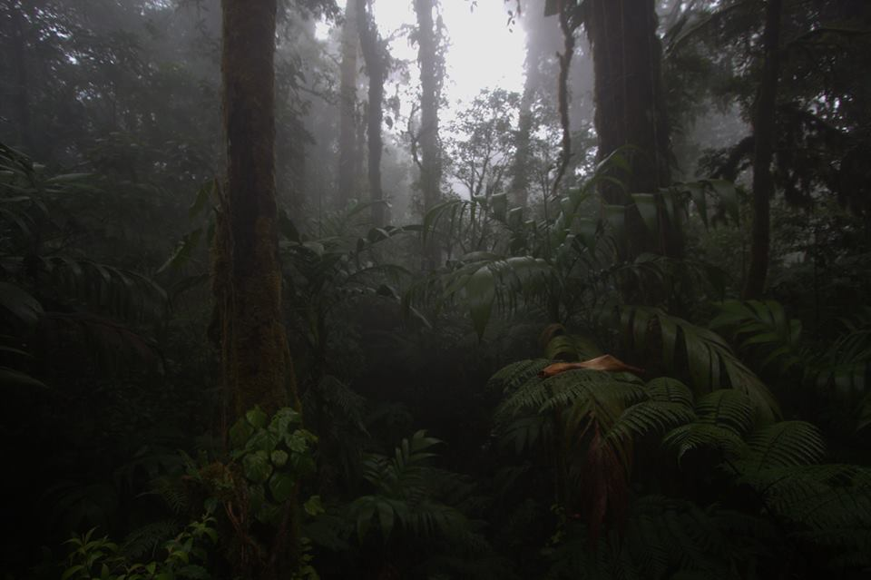
UNIVERSIDAD AUTÓNOMA AGRARIA ANTONIO NARRO
El Colegio de la Frontera Sur
Academia de Ecología para la Conservación de Fauna Silvestre
Unidad San Cristóbal de las Casas, Chis.
Informe Final de Prácticas Profesionales
Presenta:
Jenry Alexander Bartolomé Hernández
Saltillo, Coahuila Junio, 2014
Conservación y Restauración de Bosques
Diversidad y Dinámica de Ecosistemas del Sureste de México
Ecología para la Conservación de Fauna Silvestre
Conservación de la Biodiversidad
Dra. Paula L. Enríquez Rocha
Interacción, Adaptación y Biodiversidad
Ecología Evolutiva y Conservación

Slide 2
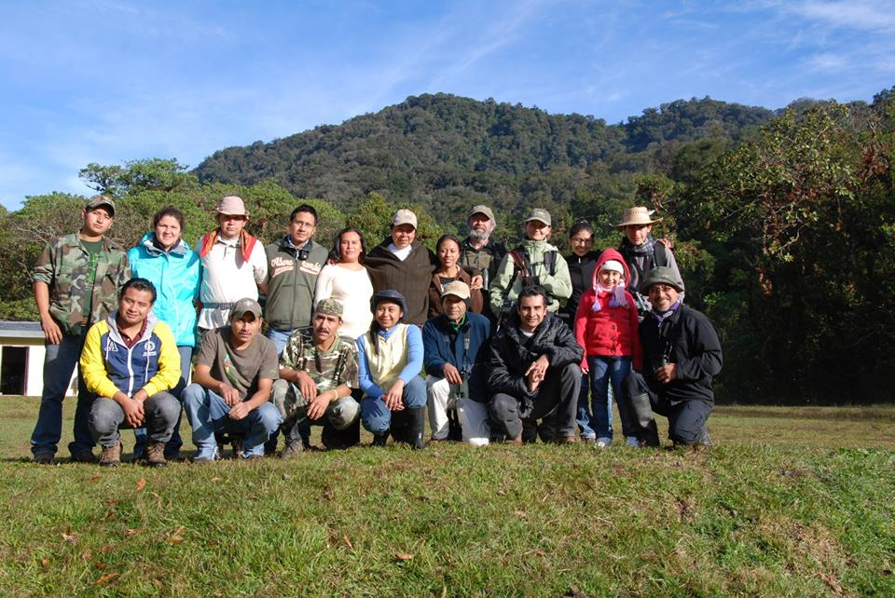
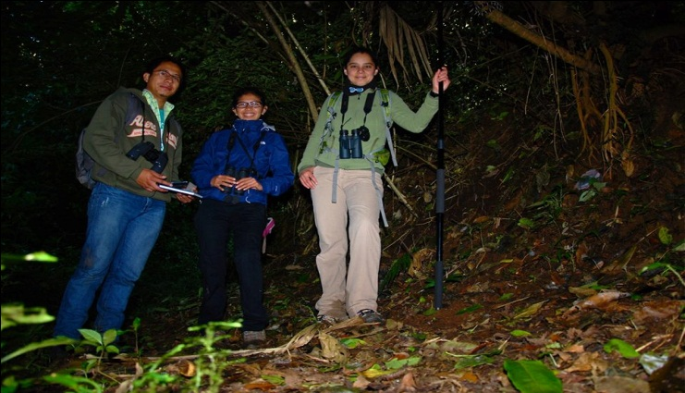
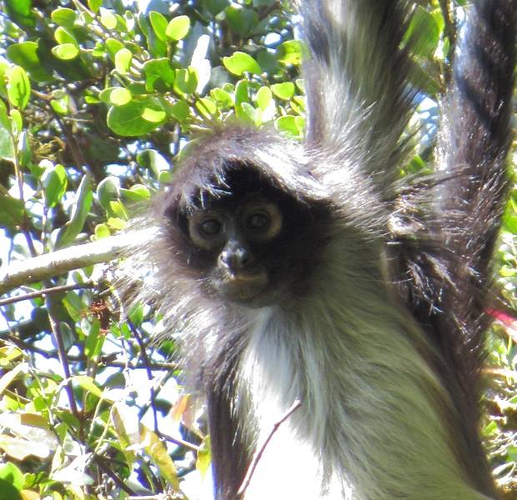
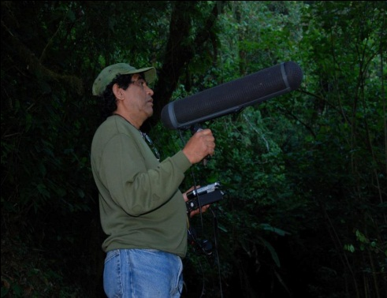
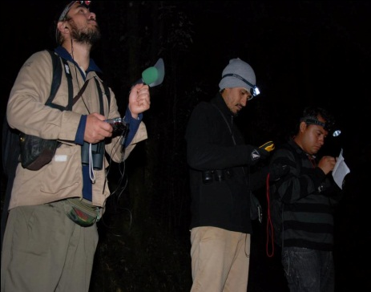
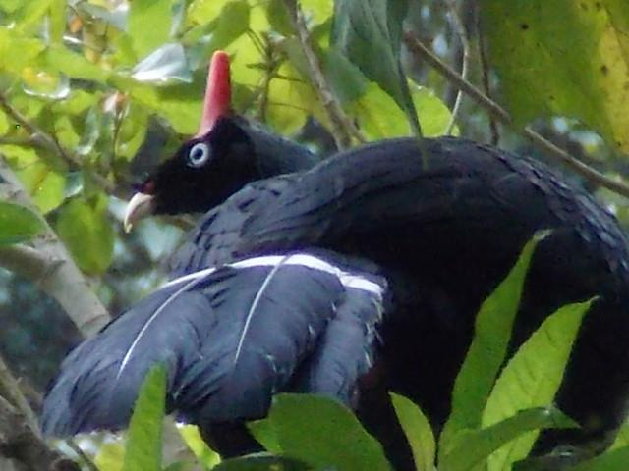
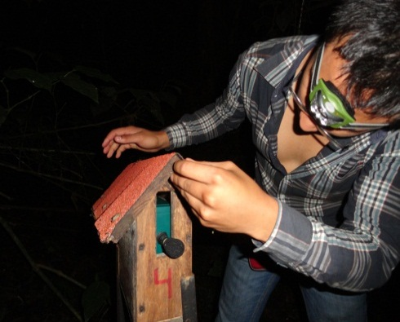
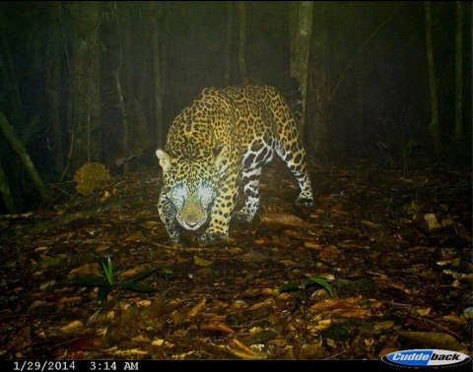
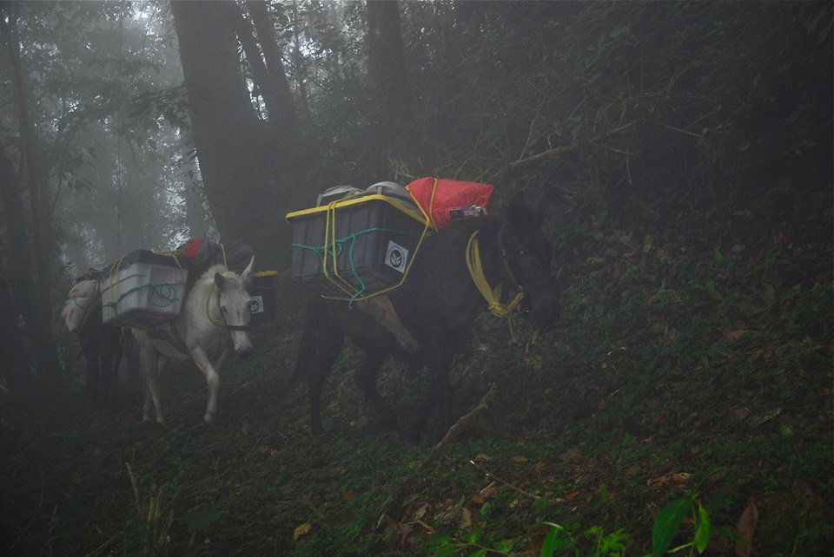
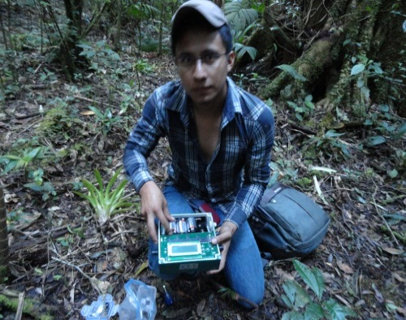
Monitoreo de especies amenazadas y en peligro de extinción de la Reserva de la Biosfera El Triunfo.
Objetivo: Obtener información biológica y ecológica detallada del quetzal (Pharomachrus mocinno), pavón (Oreophasis derbianus), pajuil (Penelopina nigra), jaguar (Panthera onca), puma (Puma concolor), mono araña (Ateles geoffroyi) y tapir (Tapirus bairdii), especies amenazadas y en peligro de extinción de los bosques de niebla en Chiapas.

Slide 3
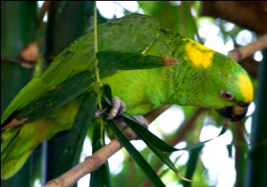
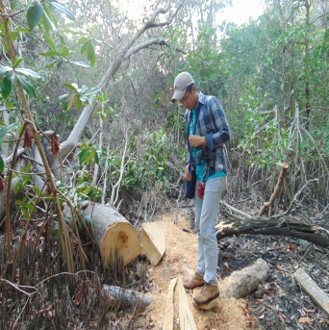
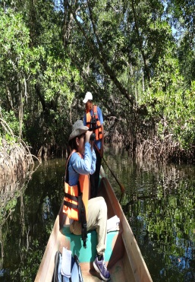
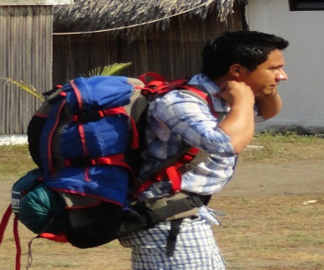
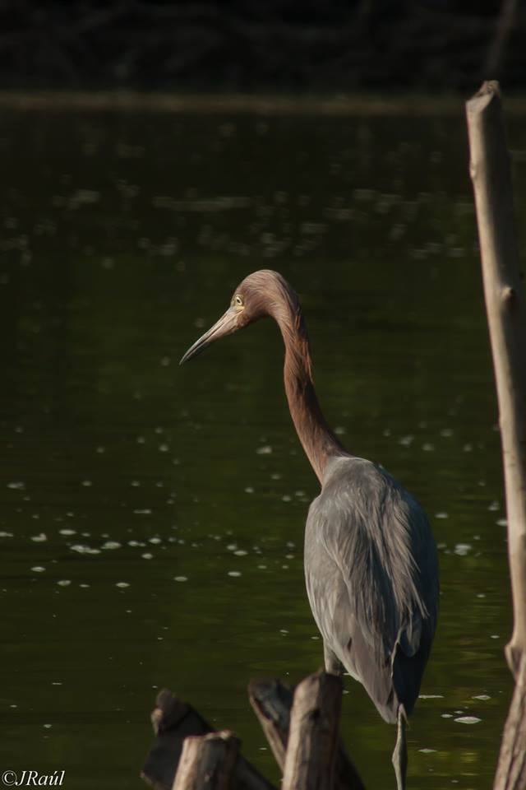
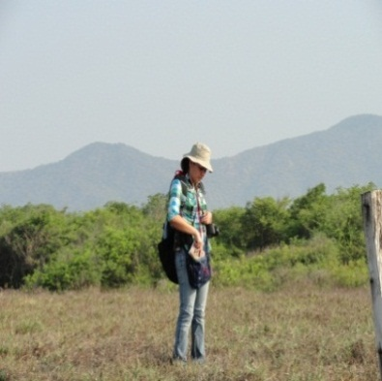
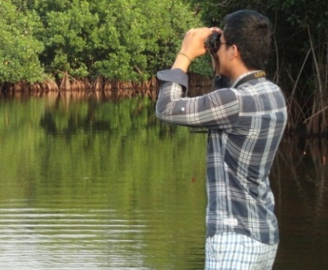
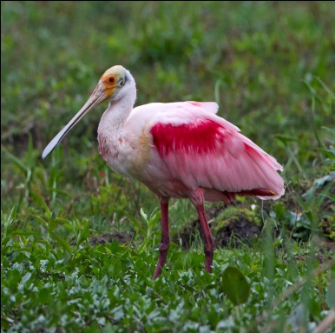
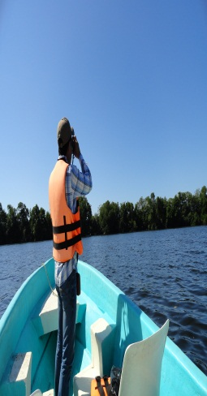
Monitoreo avifaunístico para el estudio de Aviturismo como una alternativa de conservación de un humedal costero en Chiapas, sitio RAMSAR.
Objetivo: Estimar la diversidad de aves en tres sitios potenciales para el aviturismo (duna costera, laguna y estero). Así también registrar los encuentros con el loro nuca amarilla (Amazona auropalliata) especie en peligro de extinción y especies migratorias, pelicano blanco (Pelecanus erythrorhynchos), espátula rosada (Platalea ajaja) y la garceta azul (Egretta caerulea).

Slide 4
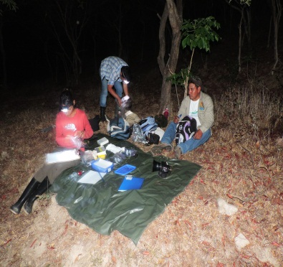
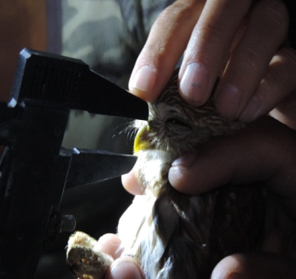
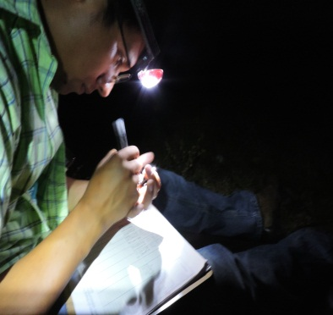
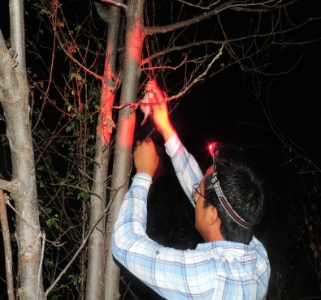
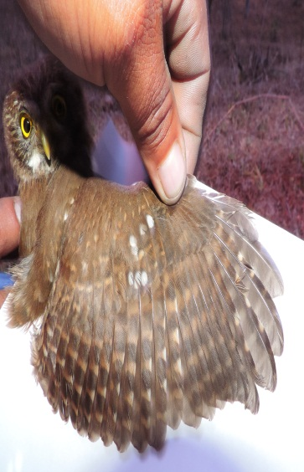
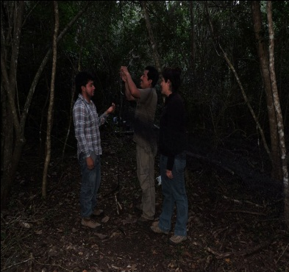
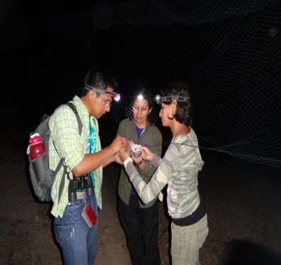
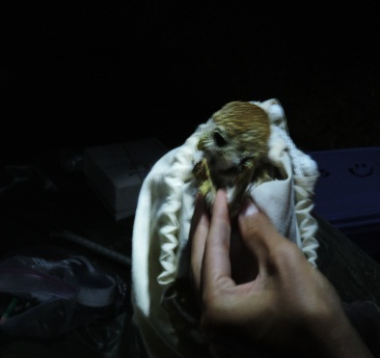
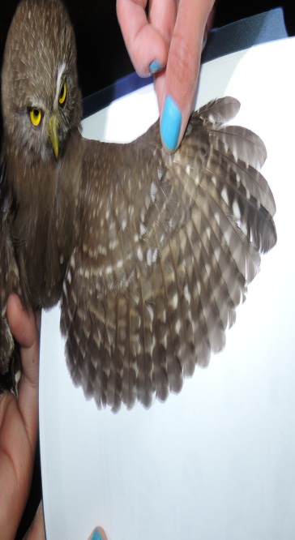
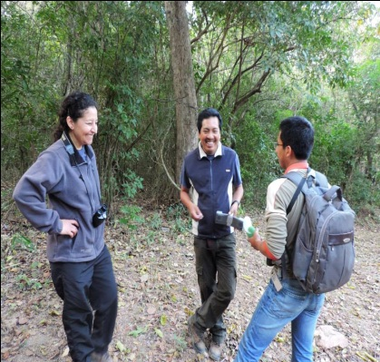
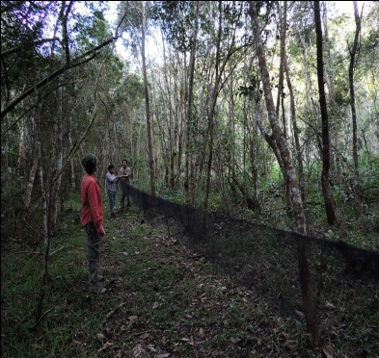
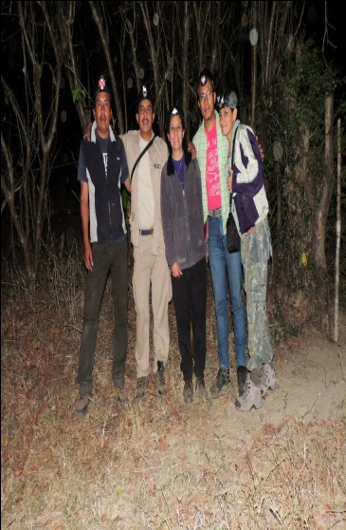
Muestreo de Glaudicium brasilianum para la cuantificación de DDT y sus efectos genotóxicos en el ANP Cerro el Sonsonate.
Taller Camino al Conocimiento Científico, con temas sobre vida animal y cuidado del medio ambiente.
Manejo de programas para la evaluación de Fauna silvestre.
Elaboración de bases de datos.
Salida a la Sima de las Cotorras (Centro Ecoturístico) para el conteo de individuos del perico verde (Aratinga holochlora).
Objetivo: Cuantificar las concentraciones de DDT en sangre en el tecolote bajeño (Glaucidium brasilianum), en el Cerro el Sonsonate. Así también, comparar las concentraciones de DDT entre sexos, edad, peso y tamaño, además de evaluar las posibles implicaciones de la presencia de este organoclorado sobre la especie.

Slide 5
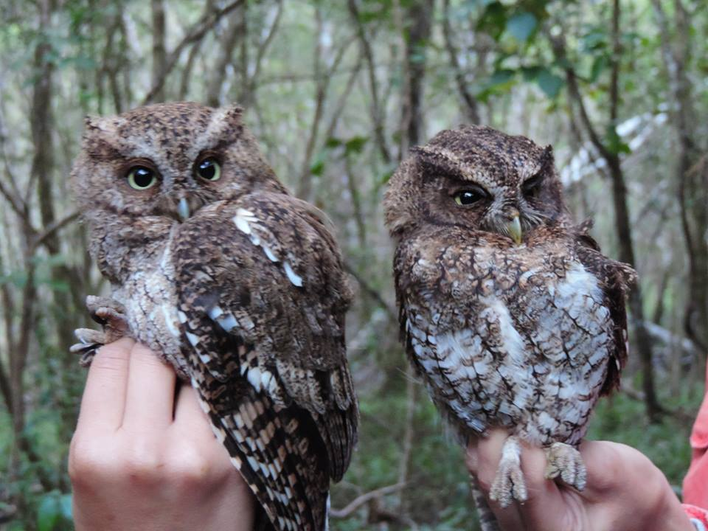
Para los interesados que desean formarse en este perfil, ECOSUR es un lugar idóneo.
Una forma para que el aprendizaje sea más sólido, es el trabajo en campo, el cual algunas materias lo requieren.
Desarrollé aptitudes necesarias en el ámbito laboral con estudios de Fauna Silvestre.
¡GRACIAS!

